Slide 1


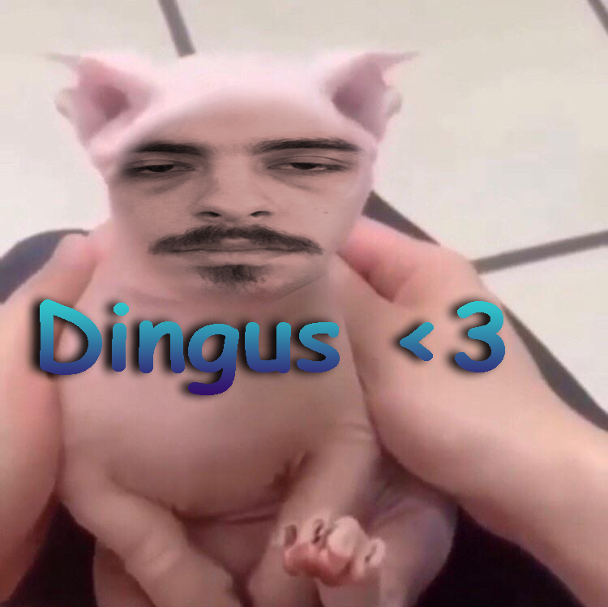
Dingus - Konzept
Tarik Glasmacher
Tim Bering
Bildverarbeitung WS22/23
Freiwilliges Projekt

Slide 2
Agenda
Motivation
Problem
Lösungsansatz
Weitere Ideen

Slide 3

Motivation

Slide 4
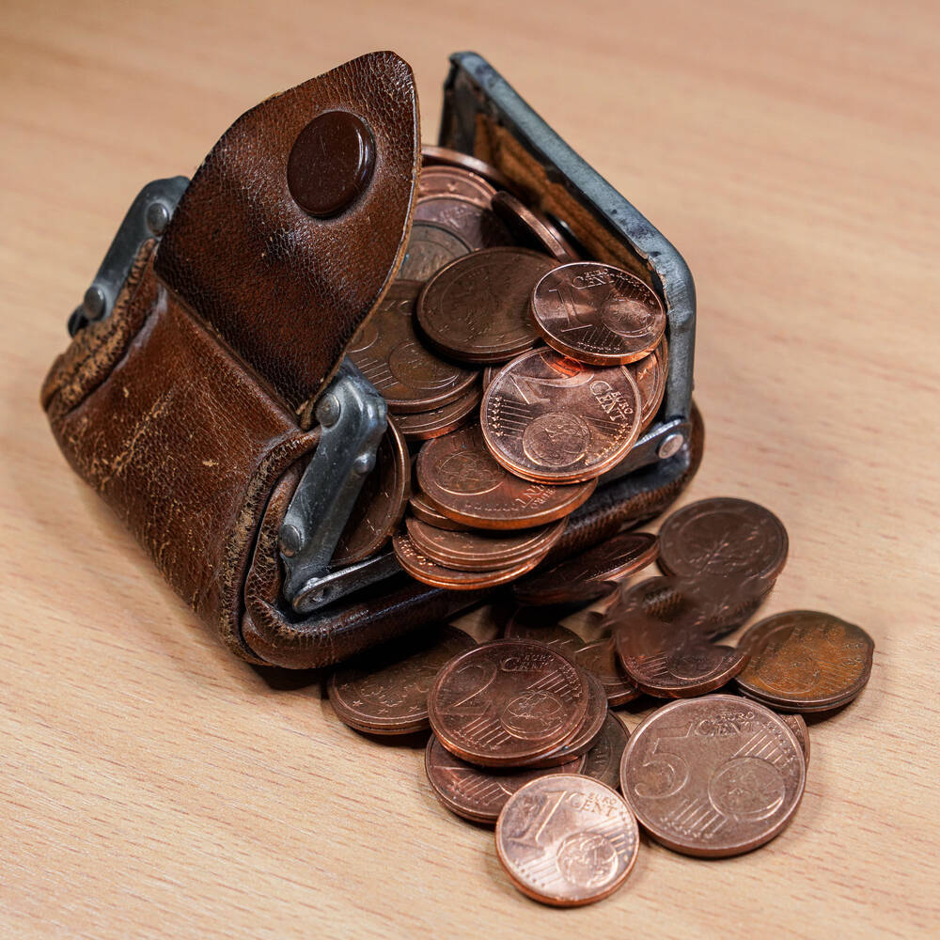
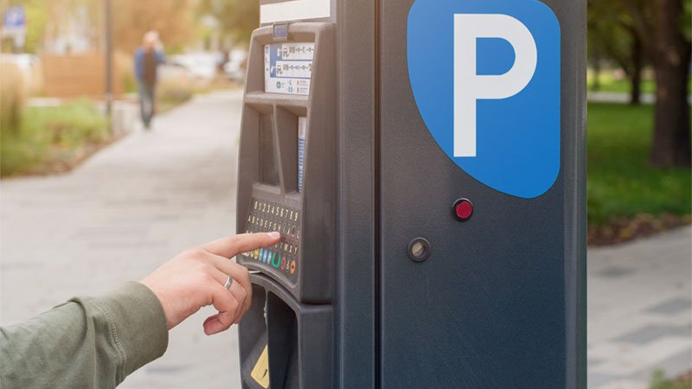
Motivation
Häufiger Gebrauch von Kleingeld
Mühseliges Zusammenzählen
Überprüfen, ob genug Kleingeld für geplante Aktivität vorhanden ist
Scheine zu Münzen wechseln für andere Personen
Für Parkautomaten
Für Raststätten-Toiletten

Slide 5
Problem

Slide 6
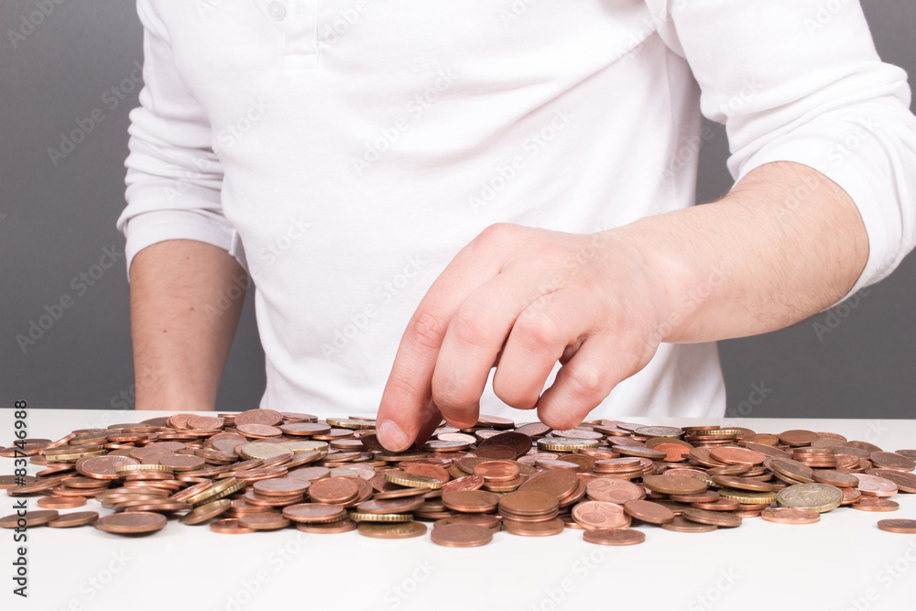
Problem
Es dauert zu lange, das Geld zusammenzuzählen.

Slide 7
Lösungsansatz

Slide 8

Lösungsansatz
Applikation für Android- (und iOS-)Geräte
Lösung immer Griffbereit
Simple Benutzerschnittstelle
Ergebnisse werden durch die Benutzerschnittstelle angezeigt
Technologien: MatLab, MatLab Coder, C, Simulink Packages
ggf. Transpilieren => Weitere Programmiersprachen
Foto schießen => Software zeigt an, wie viel Geld zur Verfügung steht
Feature-Matching (SURF)
Labeling
Vorbereiten mit Morphologie- und Kontrastverbesserungsoptionen

Slide 9
Weitere Ideen

Slide 10
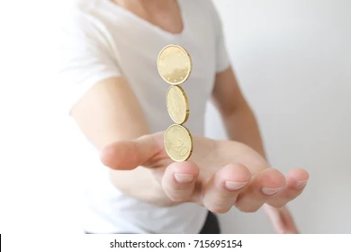
Weitere Ideen
Betrag eingeben => Entsprechende Münzen werden im Bild hervorgehoben
Filteroptionen für Münzen
z.B.: Alle Münzen mit einem Wert von mehr als 0.50€
Erkennung von Scheinen
Erkennung von anderen Währungen

Slide 11
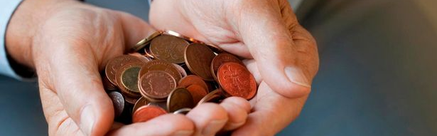
Zusammenfassung
Mit DINGUS soll es dem Nutzer möglichst schnell und simpel gelingen, das Kleingeld, welches aktuell mit sich getragen wird, zu zählen. Dies soll die Planung und Umsetzung bestimmter alltäglicher Prozesse erleichtern.

Slide 12


Vielen Dank für Ihre Aufmerksamkeit!
Für Fragen und Anmerkungen stehen wir Ihnen nun zur Verfügung.
Tarik Glasmacher, Tim Bering

